Slide 1
Windows Server 2008
Những khái niệm cơ bản
School of Information & Communication Technology

Slide 2
Nội dung
Giới thiệu về Windows Server 2008
Quản lý user và group
Chính sách nhóm – Group policy
Giới thiệu về an toàn trên Windows 2008 Server

Slide 3
Giới thiệu Windows Server 2008
Windows Web Server 2008
Windows Server 2008 Standard
Windows Server 2008 Standard without Hyper-V
Windows Server 2008 Enterprise
Windows Server 2008 Datacenter
Windows Server 2008 Datacenter without Hyper-V
Windows Server 2008 for Itanium-Based Systems
Windows HPC Server 2008

Slide 4
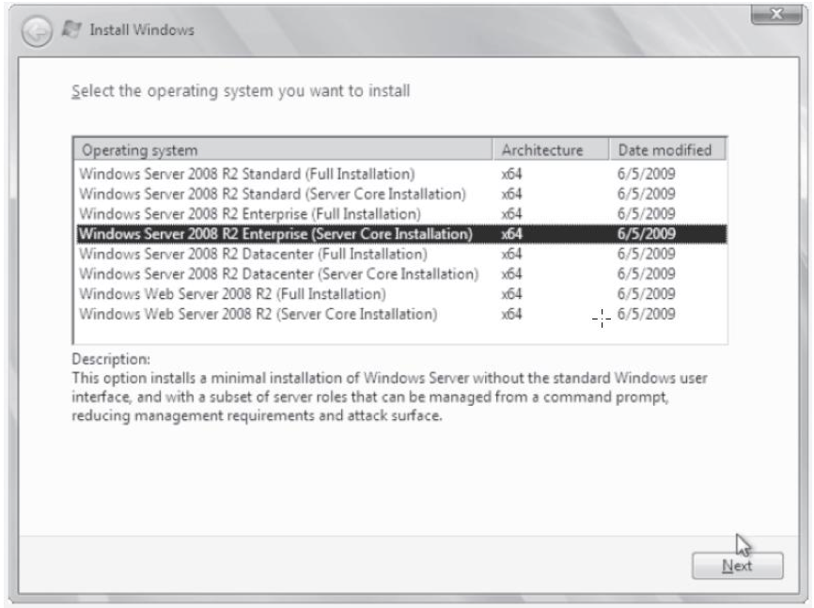
Giới thiệu Windows Server 2008

Slide 5
Giới thiệu Windows Server 2008
Một số khái niệm:
  Client-Server networking
  Vai trò (role), Đặc trưng (feature)
  Domain
  Active Directory
  Log on, authentication (Đăng nhập, xác thực)
  Các dạng bản quyền

Slide 6
Giới thiệu Windows Server 2008
Client - Server:
  Tài nguyên tập trung
  Centralized control / sharing
  Xác thực tập trung
  Single logon
  Quản trị tập trung
  So sánh với mạng ngang hàng

Slide 7
Giới thiệu Windows Server 2008
Server role mô tả một chức năng cơ sở của server
Mỗi role có thể bao gồm một hay nhiều role services
Server manager là công cụ dùng để cài đặt, cấu hình, gõ bỏ các role

Slide 8
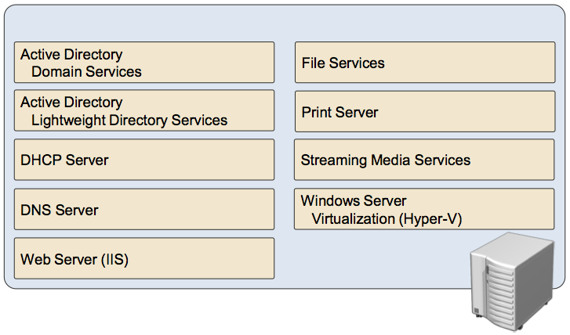
Giới thiệu Windows Server 2008
Các roles trên Server Core

Slide 9
Giới thiệu Windows Server 2008
Server feature cung cấp các chức năng bổ trợ cho server
Người quản trị cài đặt thêm các feature không phải là chức năng cơ bản của server nhưng sẽ gia tăng chức năng các role đã cài đặt
Server manager là công cụ dùng để cài đặt, cấu hình, quản lý các feature

Slide 10
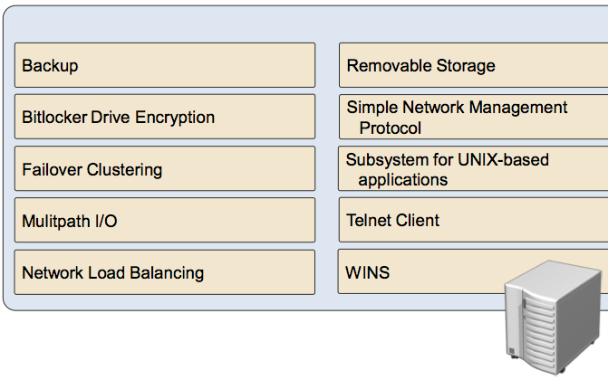
Giới thiệu Windows Server 2008
Các features được Server Core hỗ trợ

Slide 11
Giới thiệu Windows Server 2008
Domain: tập hợp các máy tính nối mạng được quản lý tập trung (trên domain controller)
Windows 2000/2003/2008 lưu trữ dữ liệu của domain theo Active Directory
Active Directory là tổ chức có thứ bậc lưu trữ và quản lý thông tin về tài nguyên trên mạng Windows 2000/2003/2008
  Theo tiêu chuẩn directory service X.500
Các tính chất:
  Bảo mật
  Có khả năng mở rộng và dùng với DNS

Slide 12
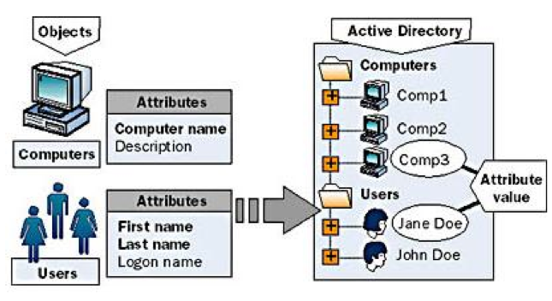
Giới thiệu Windows Server 2008
Đối tượng, thuộc tính trên Active Directory

Slide 13
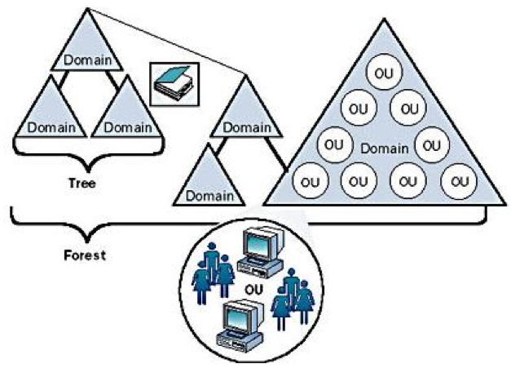
Giới thiệu Windows Server 2008
Kiến trúc logic của Active Directory

Slide 14
Giới thiệu Windows Server 2008
Kiến trúc logic của Active Directory:
  Domain: các máy tính với các tài nguyên được quản lý tập trung
  Objects: user accounts, groups, printers, ..
  Organization Unit (OU): nhóm luận lý
  Các tài nguyên  Tree: nhóm thứ bậc các domain
  Forest: nhóm các tree

Slide 15
Quản lý users và group
Các khái niệm
Active directory
Quản lý user
Quản lý group

Slide 16
Quản lý users và group – Khái niệm
User account
Group account
Quản lý việc truy xuất tài nguyên

Slide 17
Quản lý users và group – Khái niệm
User account:
  Dùng để user đăng nhập vào máy hay domain
  Dùng như service account
  Chức năng:
    Authentication – Xác thực
    Authorization – Cấp quyền
    Được cấp quyền truy xuất tài nguyên
    Auditing – Kiểm tra
    Theo dõi việc truy xuất tài nguyên

Slide 18
Quản lý users và group – Khái niệm
Group accounts:
  Gồm các user accounts
  Không đăng nhập bằng group account
  Cấp quyền truy xuất cho group account sẽ tác động trên các user là thành viên
Tương tự user account:
  Local groups
  Domain groups

Slide 19
Quản lý users và group – Khái niệm
Quản lý việc truy xuất tài nguyên
Mục đích: truy xuất có kiểm soát
Cấp quyền truy xuất tại tài nguyên:
  Permissions
  Access Control List
Cấp quyền truy xuất cho user:
  Rights
  Security Identifier (SID)
Xét tài nguyên files và folders: NTFS permissions/security; Shared folders

Slide 20
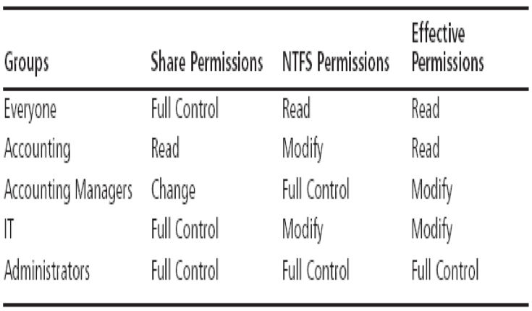
Quản lý users và group – Khái niệm
Quản lý việc truy xuất tài nguyên – Ví dụ:

Slide 21
Active Directory
Cài đặt Active Directory
Các dịch vụ Active Directory
Các mô hình quản trị:
  Forest với nhiều Domain
  Domain với nhiều Domain Controller
  Domain với 1 Domain Controller (single-domain)

Slide 22
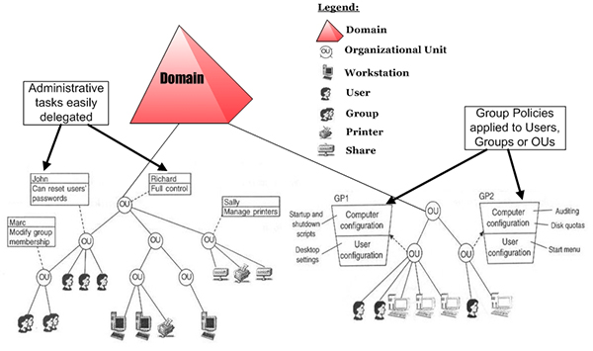
Active Directory
Ví dụ cấu trúc Active Directory

Slide 23
Active Directory
Các bước thiết lập Active Directory
Xác định không gian tên DNS:
  Tên domain, tên máy
Tổ chức thứ bậc các đơn vị tổ chức :
  Theo mô hình hoạt động
  Theo yêu cầu quản trị
Thiết lập tổ chức vật lý
  Thiết kế subnets, .

Slide 24
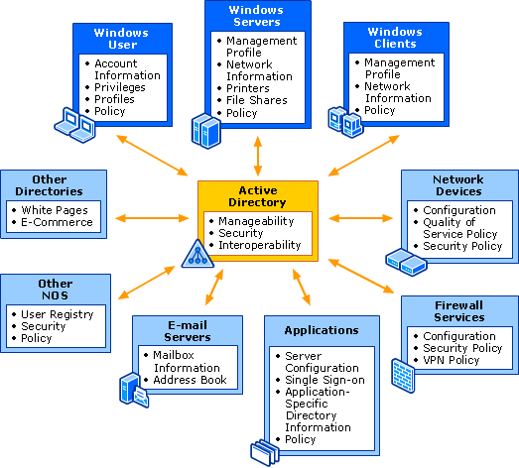
Active Directory

Slide 25
Active Directory
Active Directory Installation Wizard:
  Tạo Domain Controller đầu tiên
  Thêm Domain Controller
  Tạo Child Domain
  Tạo Domain Tree
Thực hiện:
  Run -> dcpromo

Slide 26
Active Directory
Stand-alone Server -> Domain Controller (promoting)
Domain Controller -> Stand-alone Server (demoting)
Chú ý: Dữ liệu Active Directory phải ở trên NTFS volume

Slide 27
Active Directory
Công cụ: Active Directory Users and Computers ......
Tạo OUs:
  Theo tổ chức hoạt động
  Theo yêu cầu quản trị
Tạo các objects:
  Users, Groups,
  Computers, Printers, Shared Folders.

Slide 28
Quản lý users
Local user accounts
Domain user accounts

Slide 29
Quản lý users
Local user accounts
Công cụ:
  Computer Management Console
  Local Users and Groups
Các bước thực hiện:
  Tạo user account
  Thiết lập các tính chất (properties)

Slide 30
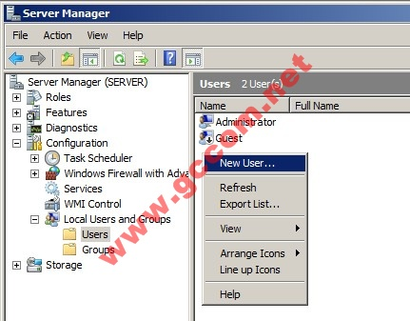
Quản lý users

Slide 31
Quản lý users
Domain user accounts
Công cụ: Active Directory Users and Computers
Các bước thực hiện:
  Tạo user account
  Thiết lập các tính chất (properties)

Slide 32
Quản lý users
Domain user accounts
Built-in domain user accounts
  Được tạo tự động
  Các users: (trong Users container)
  Administrator: có toàn quyền
  Guest: dùng cho user không thường xuyên đăng nhập vào mạng

Slide 33
Quản lý users
Domain user accounts
Các tính chất chính:
  Member of: chọn nhóm cho user làm thành viên
  User profile: các thông tin về home folder, user profile, logon script, ...
Các tính chất khác:
  Environment, Terminal Services Profile, Address, Telephones.

Slide 34
Quản lý users
Domain user accounts
Home Folders: Lưu thông tin cá nhân của user và là thư mục mặc định của một số phần mềm, có thể tạo trên máy Client hay tạo tập trung tại server.
Tạo Home Folders trên server:
  Tạo và chia sẻ một thư mục lưu tất cả home folders trên server
  Gán thuộc tính (NTFS): Administrators: Full control
  Gán thuộc tính (shared): Domain users: Full Control
Cung cấp đường dẫn trong Profile Tab dùng UNC name
  Ví dụ: Users là share_name \\server_name\Users\%username%

Slide 35
Quản lý users
User Profile
User profile tạo và duy trì tình trạng desktop (desktop settings) của từng user
User profile có thể được lưu trên server, được dùng từ các máy client
Có thể tạo user profile dùng cho nhiều user
Có thể không cho phép user thay đổi tình trạng desktop

Slide 36
Quản lý users
Các dạng User Profile
Local profile:
  Lưu trên đĩa địa phương
  Cho phép thay đổi
Roaming profile:
  Lưu trên server
  Cho phép user cập nhật các thay đổi
Mandatory profile: Lưu trên server và chỉ administrator có thể thay đổi

Slide 37
Group và quản lý group
Các loại group:
  Distribution groups
    Dùng phân bố thông điệp
    Không dùng để cấp quyền truy xuất tài nguyên
  Security group
    Dùng để cấp quyền truy xuất tài nguyên
  Local groups
    Quản lý quyền truy xuất tài nguyên địa phương

Slide 38
Group và quản lý group
Các loại group:
  Domain local groups
    Gồm các users/groups trong các domain
    Có quyền truy xuất trong domain
  Global groups
    Gồm các users/group trong domain
    Có quyền truy xuất trong các domain
  Universal groups
    Gồm các users/group trong các domain
    Có quyền truy xuất trong các domai

Slide 39
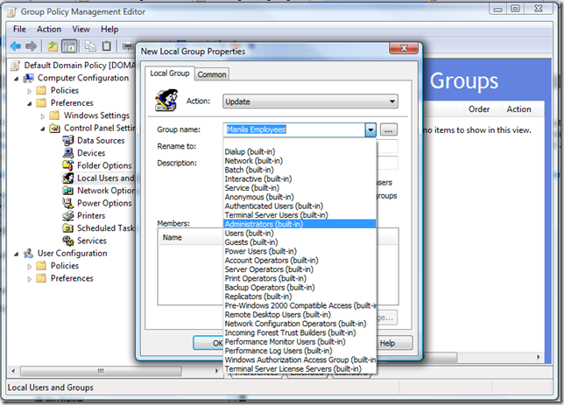
Group và quản lý group

Slide 40
Group và quản lý group
Tạo group:
  Local groups:
    Computer Management Console/ Local Users and Groups
  Domain groups
    Active Directory Users and Computers
  Các bước thực hiện:
    Đặt tên và chọn phạm vi (đối với domain groups)
    Thêm thành viên vào group: dùng Group properties & Tab Member
    Chọn group để làm thành viên: dùng Group properties & Tab Member of

Slide 41
Group và quản lý group
Một số group mặc định:
  Built-in Local Group Administrators:
    Guests, Users, Power Users
  Predefined Global Group Domain:
    Admins, Domain Users, ...
  Built-in Domain Local Group:
    Administrators, Users, Print Operators
  Special Identity Group:
    Everyone, CREATER OWNER

Slide 42
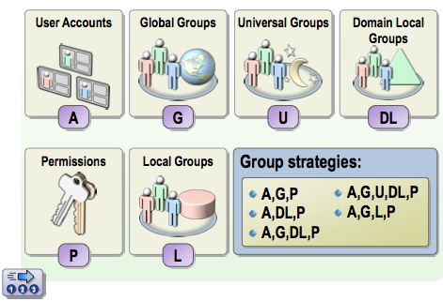
Group và quản lý group

Slide 43
Group Policy (chính sách nhóm)
Là tập hợp các thông tin cấu hình (configuration settings)
Tác động trên một hoặc nhiều đối tượng (users, computers) trong Active Directory hoặc trên một hệ thống (local group policy)
Chỉ áp dụng cho các hệ thống từ Windows 2000
Chính sách nhóm cho computers:
  Desktop, Security và Startup/shutdown scripts
Chính sách nhóm cho users:
  Desktop, Security và Logon/logoff scripts

Slide 44
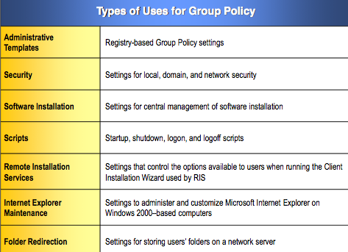
Group Policy (chính sách nhóm)

Slide 45
Group Policy (chính sách nhóm)
Mục đích của chính sách nhóm:
  Quản lý môi trường làm việc của user trong site, domain, organization unit hay trong từng hệ thống
  Đơn giản hóa một số thao tác quản trị
  Quản trị tập trung
  Các thiết lập chính sách được lưu trên GPO (Group Policy Object, đối tượng chính sách nhóm)
Có 2 dạng GPO
  Local GPO: lưu trên từng máy
  Non local GPO: lưu trên Active Directory

Slide 46
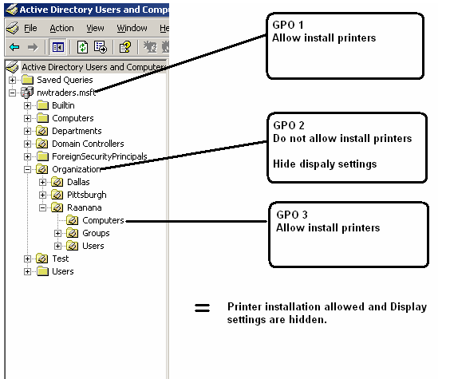
Group policy

Slide 47
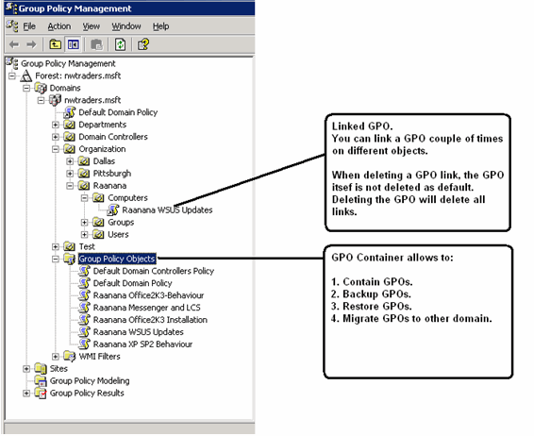
Group policy

Slide 48
Group Policy (chính sách nhóm)
Sự thừa kế chính sách nhóm:
Thứ tự thừa kế chính sách nhóm:
  Local
  Site
  Domain
  Organization Unit
Các thiết lập có tính tích lũy (cumulative)
Nếu có xung đột thì không thừa kế
Có thể cấm sự thừa kế (block inheritance) hay buộc thừa kế (No override)

Slide 49
An toàn/ bảo mật trên Windows 2008
User rights
  Quyền của user
Permissions
  Cấp phép truy xuất tài nguyên
Auditing
  Kiểm tra

Slide 50
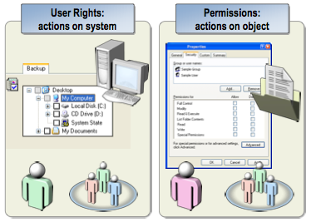
An toàn/ bảo mật trên Windows 2008
User rights & Permissions:

Slide 51
An toàn/ bảo mật trên Windows 2008
Auditing – Kiểm tra:
  Mục đích: theo dõi các hoạt động của hệ điều hành và người sử dụng
  Ghi nhận các biến cố vào nhật ký (log files)
  Người quản trị xem nhật ký từ chức năng Event Viewer

Slide 52
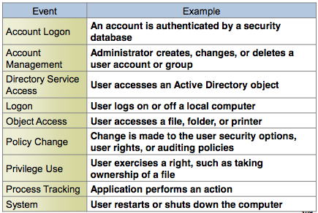
An toàn/ bảo mật trên Windows 2008
Auditing – Các dạng sự kiện được kiểm tra:

Slide 53
Tài liệu tham khảo
http://www.petri.co.il/installing-active-directory-windows-server-2008.htm

